Slide 1
Классы динамических массивов библиотеки STL (продолжение)

Slide 2
Класс deque библиотеки STL
Класс d e q u e является классом динамического массива библиотеки STL, очень похожим на класс
v e c t o r , но обеспечивающим вставку и удаление элементов как в конец, так и в начало массива.

Slide 3
Класс deque библиотеки STL
Экземпляр класса d e q u e для целых чисел можно создать так:
// Определение двухсторонней
// очереди целых чисел
deque <int> dqlntegers;

Slide 4
Класс deque библиотеки STL
СОВЕТ
Чтобы использовать класс
std::deque, включите его заголовок:
#include<deque>

Slide 5

Класс deque библиотеки STL
Двухстороннюю очередь (deque) можно представить так, как показано на рисунке

Slide 6
Класс deque библиотеки STL
Двухсторонняя очередь очень похожа на вектор, она обеспечивает вставку и извлечение элементов с конца при помощи методов p u s h_b a c k () и
p o p _ b a c k ().
Подобно вектору, двухсторонняя очередь также обеспечивает доступ к элементам с использованием
семантики массива и оператора индексирования ([ ]).

Slide 7
Класс deque библиотеки STL
Двухсторонняя очередь отличается
от вектора тем, что позволяет также вставлять и извлекать элементы с начала, используя методы
p u s h _ f r o n t () и
p o p _ f r o n t ()

Slide 8
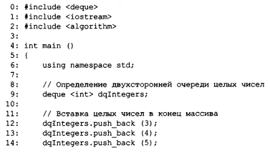
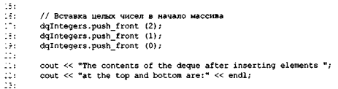
Л И С Т И Н Г 8. Создание экземпляра двухсторонней очереди STL, а также применение методов push_front () и pop_front () для вставки и извлечения элементов с начала

Slide 9
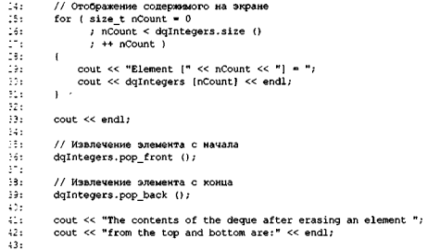
Л И С Т И Н Г 8. Создание экземпляра двухсторонней очереди STL, а также применение методов push_front () и pop_front () для вставки и извлечения элементов с начала

Slide 10
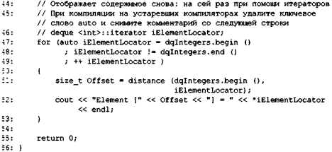
Л И С Т И Н Г 8. Создание экземпляра двухсторонней очереди STL, а также применение методов push_front () и pop_front () для вставки и извлечения элементов с начала

Slide 11
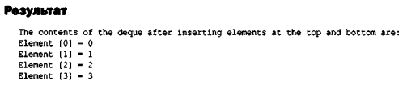
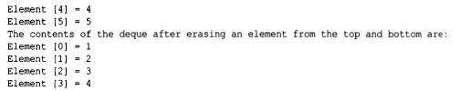
Л И С Т И Н Г 8. Создание экземпляра двухсторонней очереди STL, а также применение методов push_front () и pop_front () для вставки и извлечения элементов с начала

Slide 12
Л И С Т И Н Г 8. Создание экземпляра двухсторонней очереди STL, а также применение методов push_front () и pop_front () для вставки и извлечения элементов с начала
Анализ
В строке 10 создается экземпляр двухсторонней очереди целых чисел. Обратите внимание, насколько похож этот синтаксис на синтаксис создания экземпляра вектора целых чисел. Строки 11-14 демонстрирую т применение функции-члена
p u s h _ b a c k ( ) класса d e q u e , а строки 16-19 — функции-члена
p u s h _ f r o n t (). Последнее отличает двухстороннюю очередь от вектора.

Slide 13
Л И С Т И Н Г 8. Создание экземпляра двухсторонней очереди STL, а также применение методов push_front () и pop_front () для вставки и извлечения элементов с начала
Анализ
Применение метода p o p _ f r o n t () показано в строке 37. Первый механизм отображения содержимого двухсторонней очереди использует для доступа к элементам синтаксис, как у массива, а второй — итераторы. В последнем случае, как показано в строках 47-53, для вычисления позиции смещения элемента в двухсторонней очереди используется алгоритм
s t d : : d i s t a n c e ( ).

Slide 14
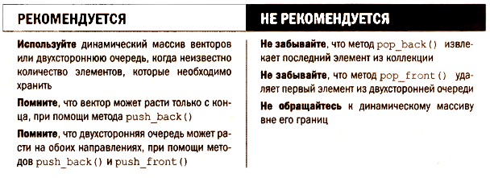
Резюме

